Slide 1
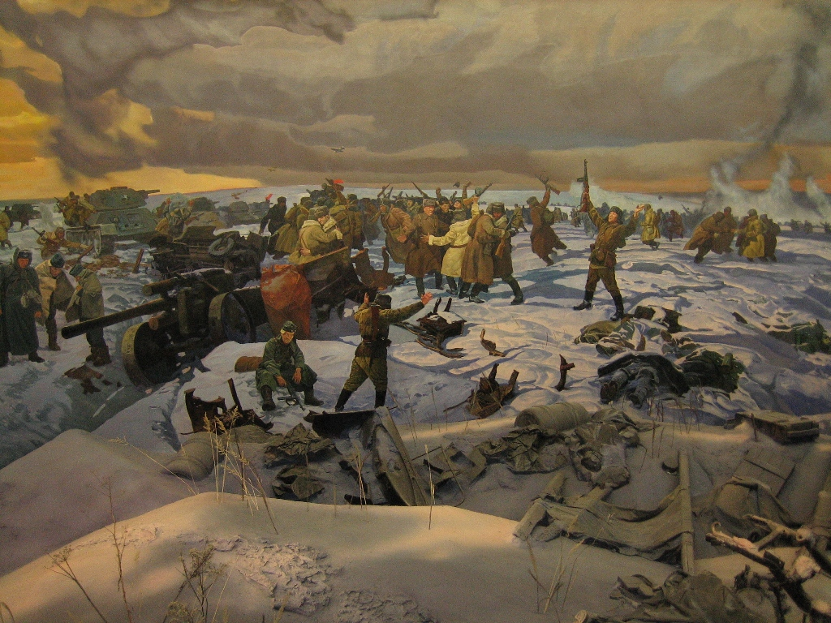
Сталинградская битва
1942-1943 год

Slide 3
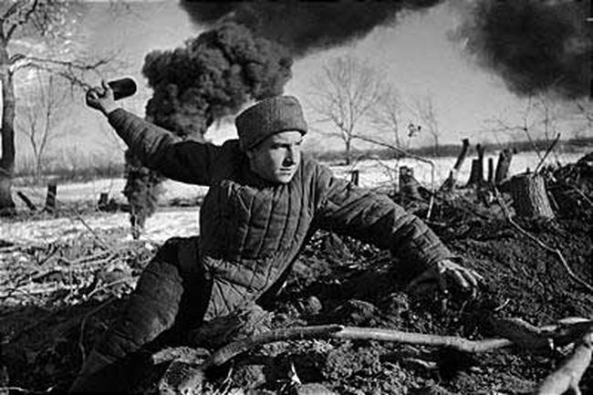

Slide 4
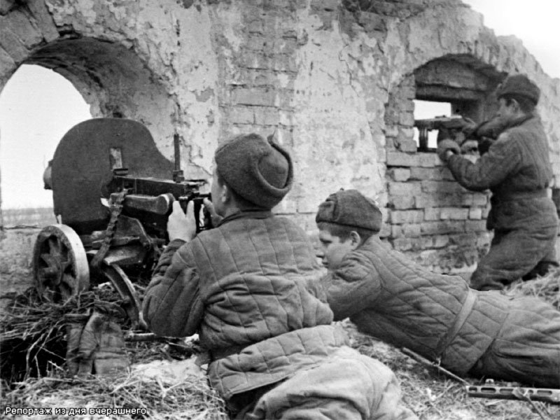

Slide 5
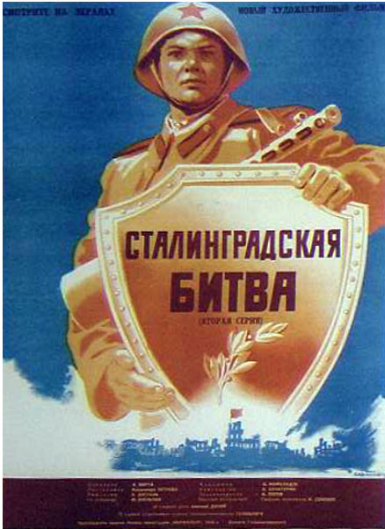
7июля 1942года-
2февраля 1943года

Slide 6
Здесь не чеканят шаг. Здесь всё открыто… Идут и Ветераны, Деды и Отцы… И преклоняются к Фамилиям убитых За Жизнь что после… Матери… Сыны…
Сталинград – это боль, это муки,
В Сталинграде лишь плач матерей.
Вот берет мать дитя свое в руки
И несется сквозь пули быстрей.
Реки крови и свист пулеметов
Не забудет дитя никогда.
Горы трупов умерших солдатов
Крики помощи, но в никуда.
Серый дым разрушенных зданий,
Самолет подбитый летит.
Людям нечего есть, голодают,
Много раненых, но врач - дефицит.
Умирали от пуль, от гранаты,
Замерзали насмерть порой.
Гибли, гибли наши солдаты
В Сталинграде, под Курском, Москвой.

Slide 7
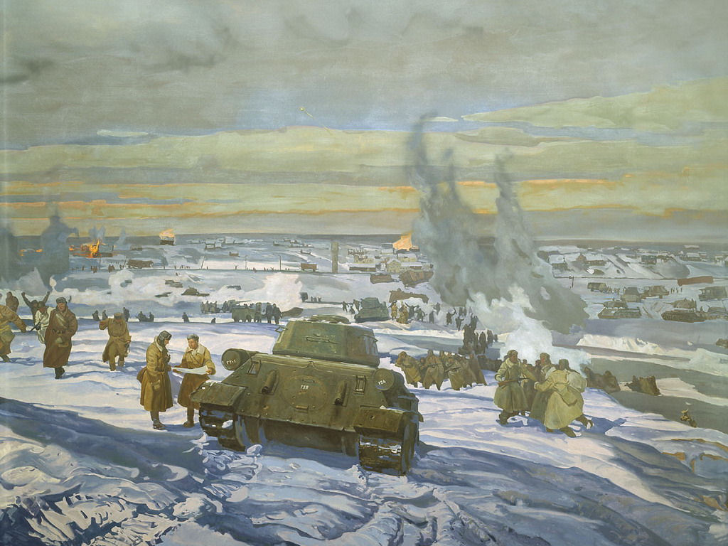

Slide 8
Второе февраля – Победа в Сталинградской битве! Курган, скульптура Матери-Отчизны, тишина… И как в немом… и чёрно-белом, старом фильме Печален шаг Потомков… Сердце… и Душа

Slide 9
